Slide 1
Задание лабораторной работы №11
Web-сервис API к проекту «Изучаем языки»
Задание:
Разработать API для:
1. вывода данных по определенному курсу по его ID:
  название
  описание курса,
  дата начала,
  количество мест в группе
2. добавления нового курса.
3. удаления курса по ID.
4. редактирования курса (по ID вывести существующие данные, изменить их и отправить в базу через API)
Файлы: api.web, контроллер, файлы и скрины форм для отправки данных к api, скрины ответов сервиса.

Slide 2
API-приложение в Laravel
Пример: вывести данные по резюме
Шаг 1. Создать новый маршрут в /routes/api.php
Route::get('my_api', 'IndexController@my_api');
Вывод:
{"FIO":"Парамонов","Phone":"33-33-33",
"Stage":"10","Staff":"2","Image":"ava01.jpg"}

Slide 3
API-приложение в Laravel
Шаг 2. Создать функцию в контроллере
app/Http/Controllers/IndexController.php
public function my_api(){
$data=[
'FIO' => 'Парамонов', 'Phone' => '33-33-33',
'Stage' => '10', 'Staff' => '2',
'Image' => 'ava01.jpg'
]; // Здесь может быть выборка из БД
$responsecode = 200;
$header = array (
'Content-Type' => 'application/json; charset=UTF-8',
'charset' => 'utf-8'
);
return response()->json($data , $responsecode, $header,
JSON_UNESCAPED_UNICODE);
}

Slide 4
API-приложение в Laravel
Пример: вывести данные по резюме
Шаг 3. Вызов в браузере:
http://resume.loc/api/my_api
Вывод:
{"FIO":"Парамонов","Phone":"33-33-33","Stage":"10","Staff":"2","Image":"ava01.jpg"}

Slide 5
Коды возврата
200: OK. Ответ сервера при успешном обращении, а также - стандартный ответ.
201: Object created. Полезно при операцих сохранения и создания.
204: No content. Когда действие было выполнено, но нет контента, который можно вернуть.
206: Partial content. Полезно, когда вам нужно вернуть контент, разбитый постранично.
400: Bad request. Стандартный ответ, когда запросу не удалось пройти валидацию (он неправильно составлен).
401: Unauthorized. Запрашивающий не авторизован.
403: Forbidden. Пользователь авторизован, но не имеет доступа к запрашиваему ресурсу.
404: Not found. Ресурс не был найден.
500: Internal server error. Возвращается, когда бэкенд-приложение завершилось с ошибкой.

Slide 6
CRUD-операции через API
Маршруты в api.php (на примере проекта «Новости»)
Route::get('one_article/{id}', 'ArticleController@one_article2’);
// запрос статьи по ID
Route::post('add', 'ArticleController@create’);
// добавление новой статьи
Route::delete('delete', 'ArticleController@delete’);
// удаление по ID
Route::put('update', 'ArticleController@update');
// редактирование по ID

Slide 7
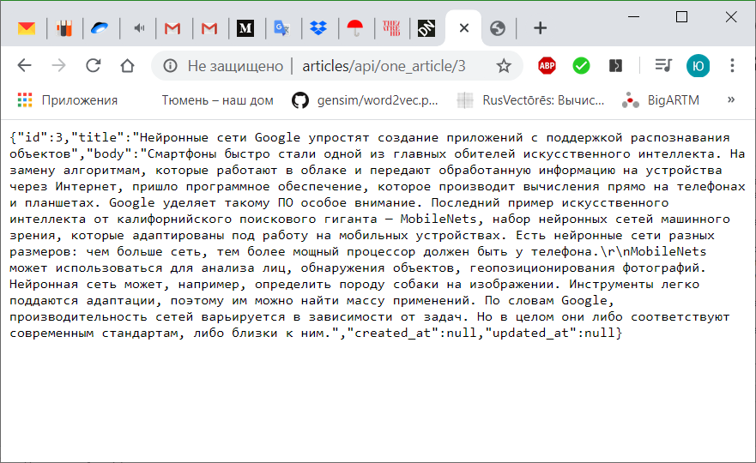
Запрос записи через API
Функции контроллера:
public $header = array ('Content-Type' => 'application/json; charset=UTF-8');
public function one_article1($id) {
$news=Article::find($id);
return response() -> json($news , 200, $this->header, JSON_UNESCAPED_UNICODE);
}
public function one_article2(Article $id) {
return response() -> json($id , 200, $this->header, JSON_UNESCAPED_UNICODE);
}

Slide 8
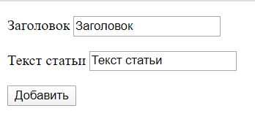
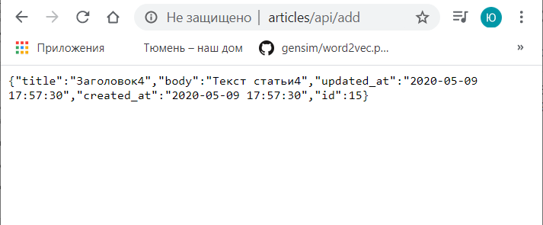
Добавление в БД через API
<form method="POST" action="http://articles/api/add">
<p>Заголовок <input id="title" name="title" value="Заголовок">
<p>Текст статьи <input id="body" name="body" value="Текст статьи">
<p><button type="submit">Добавить</button>
</form>
Функции контроллера:
public function create(Request $request) {
$article = Article::create($request->all());
return response()->json($article, 201, $this->header, JSON_UNESCAPED_UNICODE);
}

Slide 9
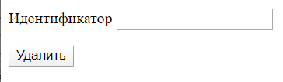
Удаление через API
<form method="POST" action="http://articles/api/delete">
<p>Идентификатор <input id="id" name="id" value="">
<input type=hidden name="_method" value="DELETE">
<p><button type="submit">Удалить</button>
</form>
Функции контроллера:
public function delete(Request $request) {
Article::where('id', $request->id)->delete();
return response()->json(null, 204);
}
public function delete1(Request $request, Article $article) {
$article->destroy($request->id);
return response()->json(null, 204);
}

